Slide 2
Сведения о зарегистрированных уголовных правонарушениях
Структура преступности
Зарегистрировано 348849 уголовных правонарушений (-5,4%), из них 312440 преступлений (-5,3%) и 36409 уголовных проступков (-6%).

Slide 3
Правовая база
по профилактике правонарушений
Закон «О принудительном лечении больных алкоголизмом, наpкоманией и токсикоманией» (1995 г.);
Закон «О правах ребенка в Республике Казахстан» (2002 г.);
Закон «О профилактике правонарушений среди несовершеннолетних и предупреждении детской безнадзорности и беспризорности» (2004 г.);
Закон «О профилактике бытового насилия» (2009 г.);
Закон «О профилактике правонарушений» (2010 г.).

Slide 4
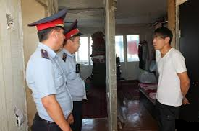
Сведения о вынесенных защитных предписаниях
В 2016 году в отношении лиц, совершивших правонарушения в сфере семейно-бытовых отношений вынесено свыше 64 тыс. защитных предписаний.

Slide 5
Сведения об установленных судом особых требованиях к поведению правонарушителей
В 2016 году в целом по стране судами установлено свыше 5,3 тыс. особых требований к поведению правонарушителя.

Slide 6
Сведения о количестве преступлений, в т.ч. убийств, совершенных в сфере семейно-бытовых отношений

Slide 7
Внесены изменения и дополнения в Закон «О профилактике бытового насилия»
срок действия защитного предписания увеличен с 10 до 30 суток;
правом вынесения защитных предписаний наделены участковые инспектора полиции и по делам несовершеннолетних;
определены дополнительные меры охраны и защиты потерпевшего и членов его семьи, в виде запрета лицу, совершившему бытовое насилие:
- контактировать с жертвой, а также с ее несовершеннолетними или недееспособными членами семьи;
- проживать с потерпевшим в одном жилище на срок до 30-ти суток.

Slide 8
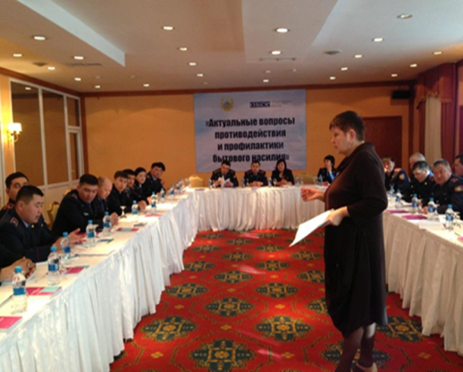
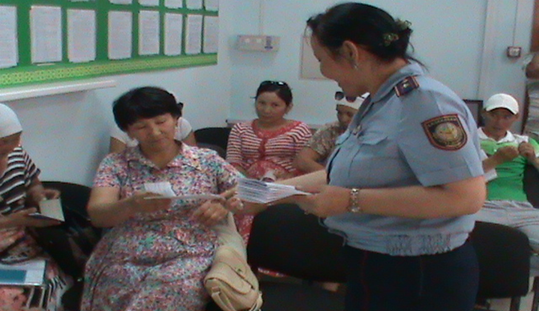
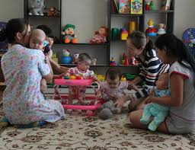
Взаимодействие
с неправительственными организациями
В сфере профилактики семейно-бытовых правонарушений полиция взаимодействует с 50 неправительственными организациями.
Помощь жертвам бытового насилия оказывают 29 кризисных центров, из которых 18 имеют собственные приюты.
Финансирование осуществляется:
за счет местного бюджета – 9;
по госсоцзаказу – 15;
за счет международных грантов – 5
.

Slide 9
Актуальные проблемы
противодействия бытовому насилию
Проблемы с практической реализацией ст. 108 УК (Умышленное причинение легкого вреда здоровью) и ст. 109 УК (Побои);
Имеется необходимость в увеличении срока административного задержания с 3-х до 48-ми часов;
Имеются проблемы с установлением запрета лицу, совершившему бытовое насилие, проживать в индивидуальном жилье с потерпевшим;
Требуется расширить мощности действующих ЦВАД, а также открыть еще 38 новых ЦВАДов до 600 койко-мест;
Необходимо упростить процедуру оформления лиц, в наркологические организации для принудительного лечения, а также усовершенствовать меры их лечения в условиях таких организаций.

Slide 10
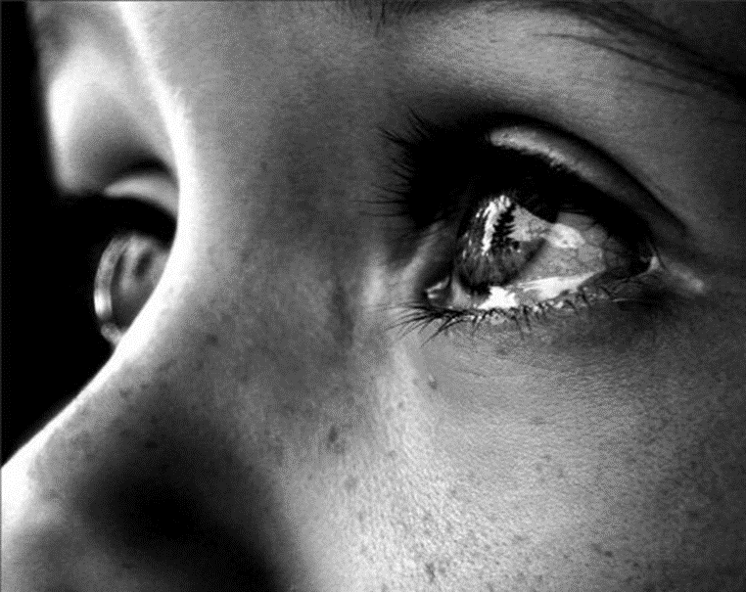
Профилактика бытового насилия в отношении детей
Ювенальной полицией проводится профилактическая работа с 12 тыс. семей, состоящими на учете как неблагополучные, в которых проживает 16 тыс. детей.
лишено родительских прав

Slide 11
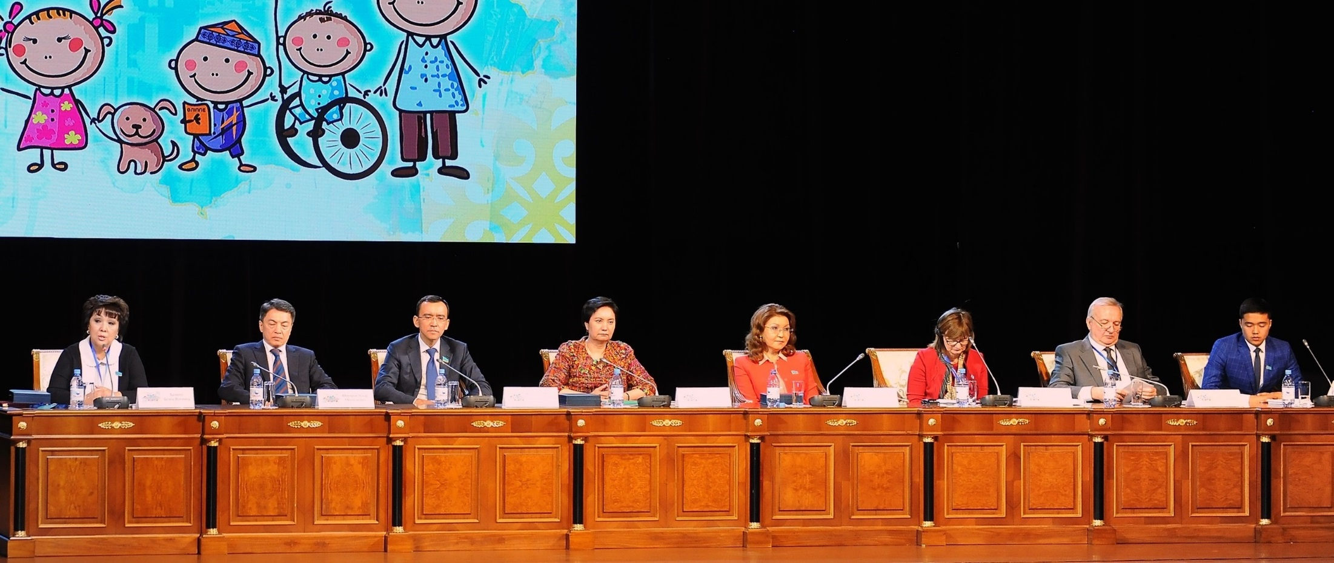
В рамках Международной конференции «Казахстан дружественный к ребенку», которая прошла ноябре 2016 года под эгидой Уполномоченного по правам ребенка, Балиевой Загипой Яхяновной, обсуждались предложения МВД, направленные на защиту несовершеннолетних от бытового насилия в семье.

Slide 12
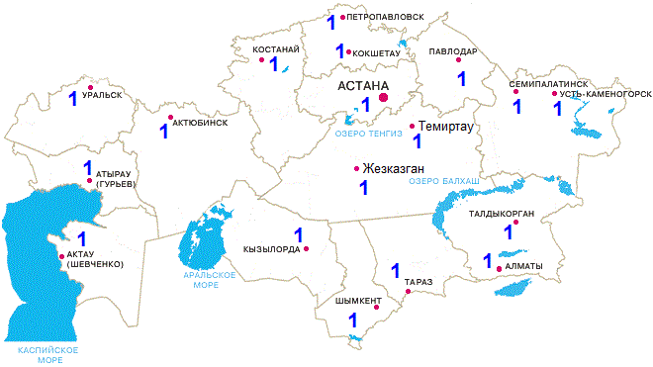
Центры адаптации несовершеннолетних
Функционирует 18 Центров адаптации для несовершеннолетних.

Slide 13
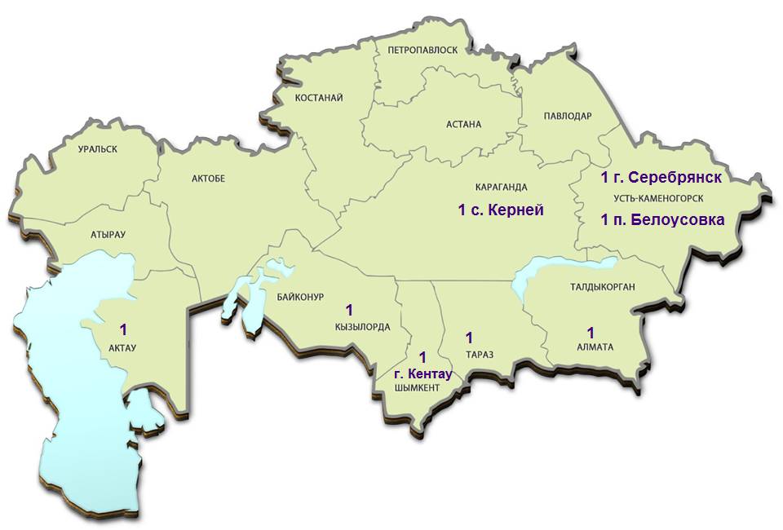
Специальные организации образования для несовершеннолетних правонарушителей
Функционируют:
7 специальных организаций образования для детей с девиантным поведением;
1 организация образования с особым режимом содержания (п.Белоусовка, ВКО).

